Slide 1

欢迎来到音乐课堂

Slide 2
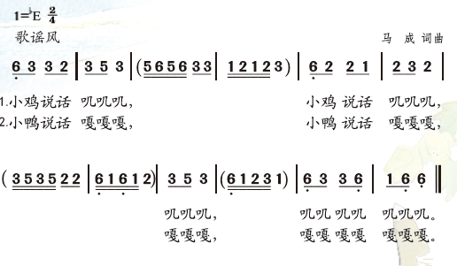

动 物 说 话

Slide 3
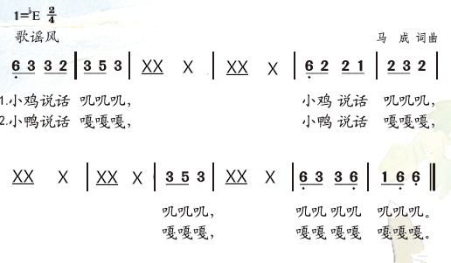

动 物 说 话

Slide 4
2
X X | X X |
4
2
XX X | XX X |
4

Slide 5
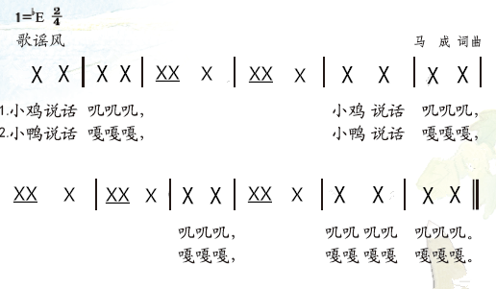
动 物 说 话

Slide 6
谁在学习呢？

Slide 7
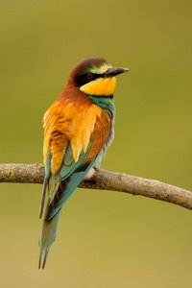
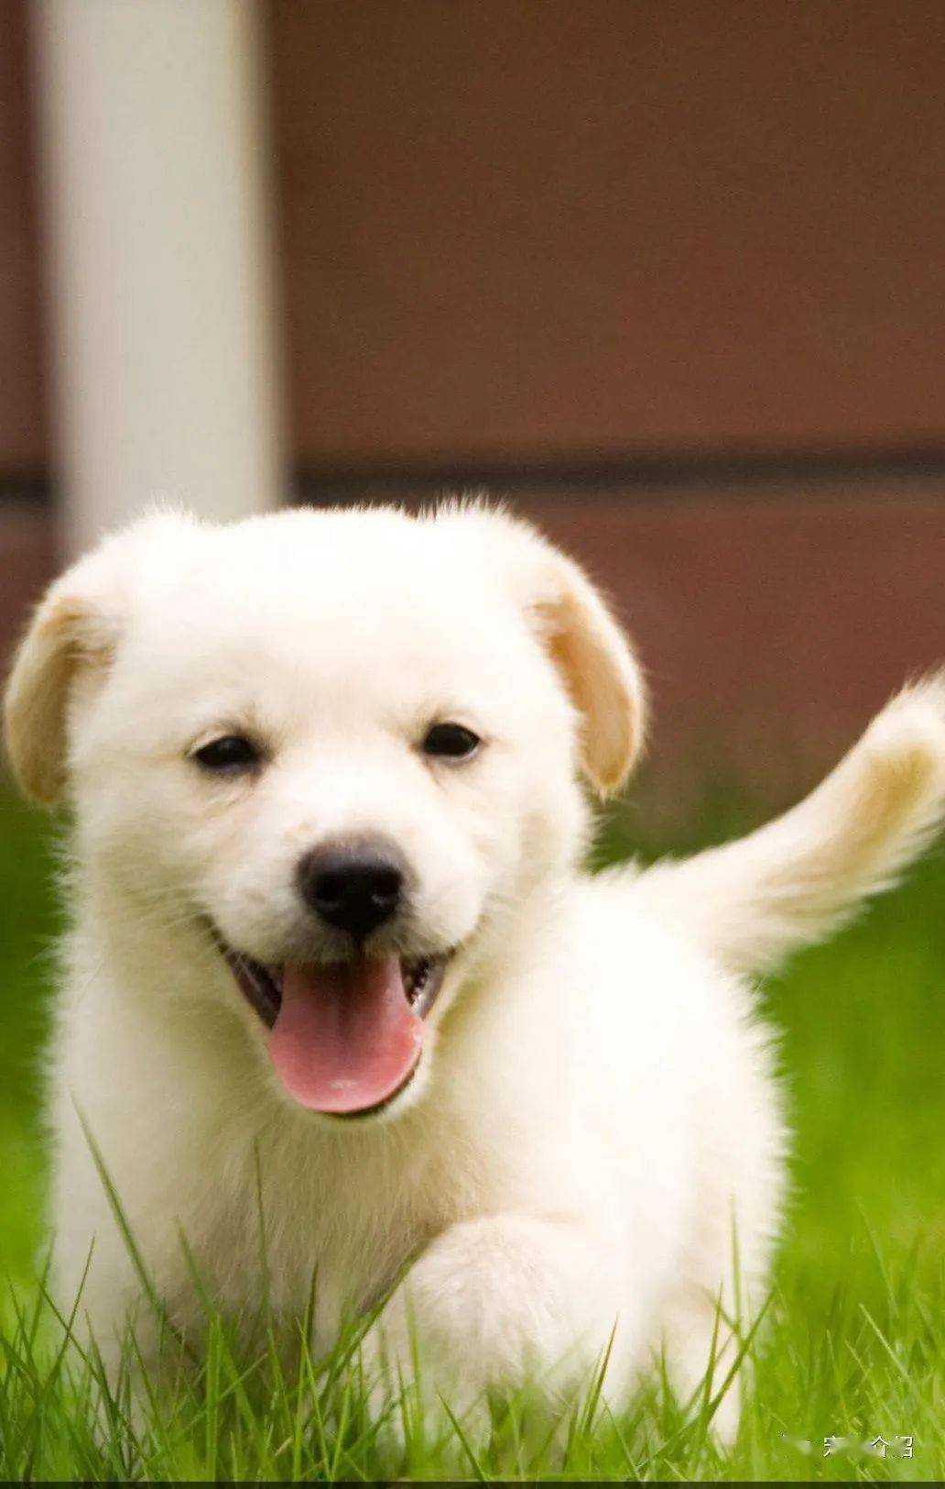
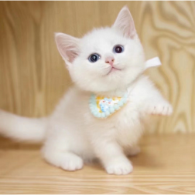
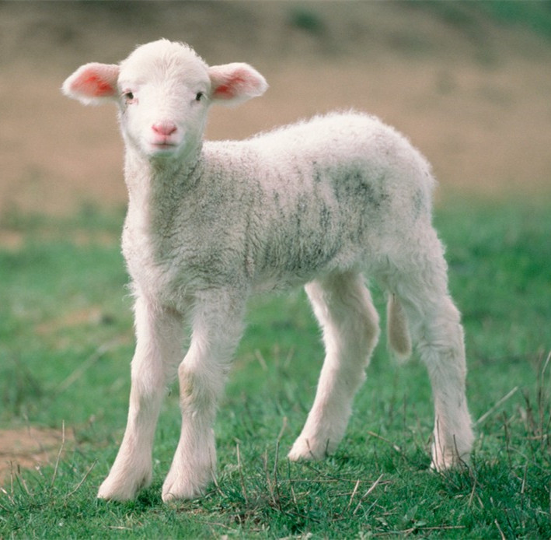

Slide 8
谁在教呢？

Slide 9
我当老师
张家港市塘市小学 执教者：何金楠

Slide 10
画画
弹琴

Slide 11
唱歌
说话

Slide 12
2
我教 猫咪 | 来弹 琴0 |
4

Slide 13
2
我教 小狗 | 来画 画0 |
4

Slide 14
2
我教 小鸟 | 来唱 歌0 |
4

Slide 15
2
我教 小羊 | 来说 话0 |
4

Slide 16
2
我教 猫咪 | 来弹 琴0 |
4
猫咪 伸爪 | 爪呀 0 |

Slide 17
2
我教 小狗 | 来画 画0 |
4
小狗 摇尾 | 巴呀 0 |

Slide 18
2
我教 小鸟 | 来唱 歌0 |
4
小鸟 乐得 | 叫喳 喳0 |

Slide 19
2
我教 小羊 | 来说 话0 |
4
小羊 学会 | 咩咩 咩 |
咩咩 咩 | 叫呀 叫妈|
妈 — |

Slide 20
猫咪 伸爪|爪呀 0 |
2
我教 猫咪|来弹 琴0|
4
2
我教 小狗|来画 画0|
小狗 摇尾|巴呀 0 |
4
2
我教 小鸟|来唱 歌0|
小鸟 乐得|叫喳 喳0|
4
2
我教 小羊|来说 话0|
小羊 学会|咩咩 咩 |
咩咩 咩 |叫呀 叫妈|
妈 — |
4

Slide 21
2
猫咪 伸爪|爪呀 0 |
4
（喵）
0
四分休止符
2
小狗 摇尾|巴呀 0 |
4
（汪）

Slide 22
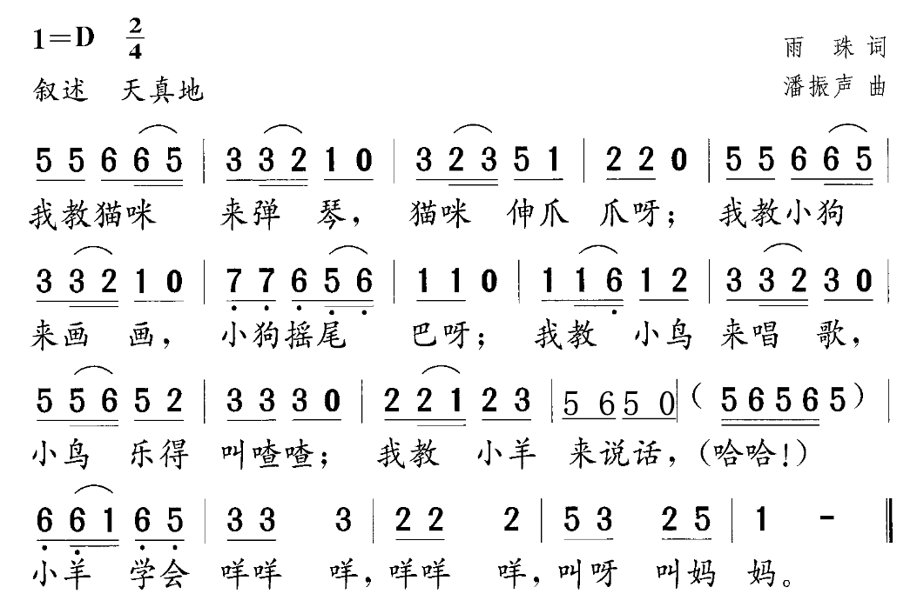
我当老师

Slide 23
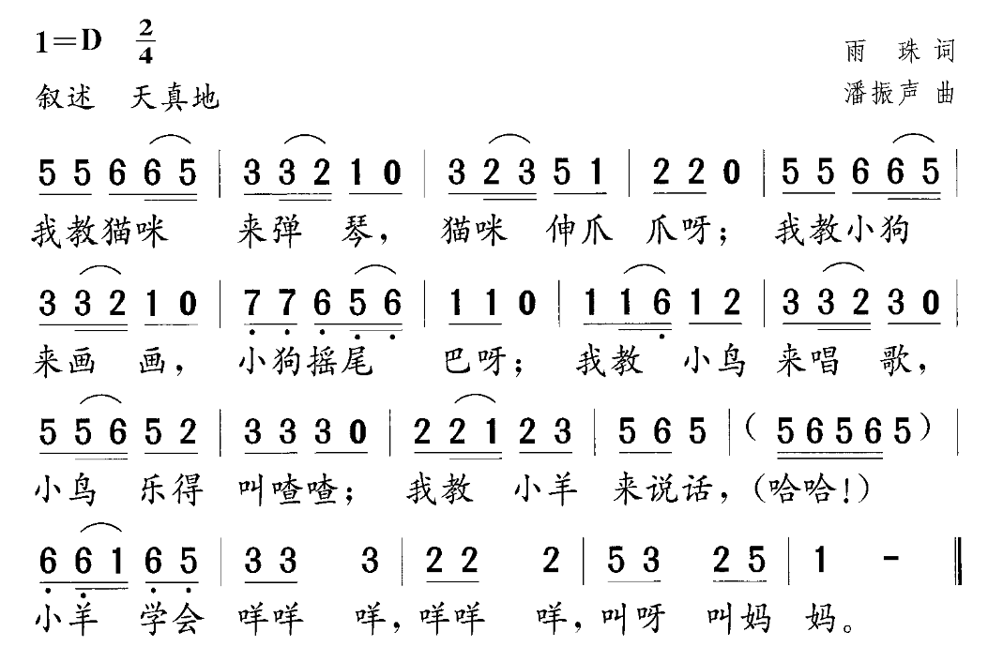
我当老师
喵
汪

Slide 24



我当老师

Slide 25
老师组
表演
小动物组
伴唱组

Slide 26
我当老师
表演唱

Slide 27
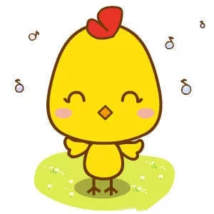
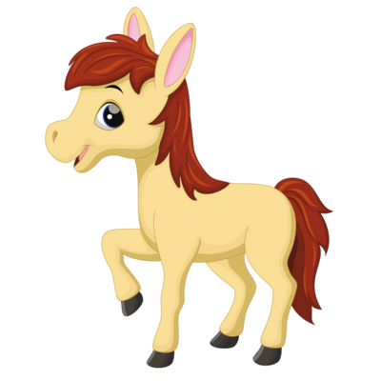
编一编
我教 小鸡| |
小鸡 | 0 |
我教 小马| |
小马 | 0 |

Slide 28
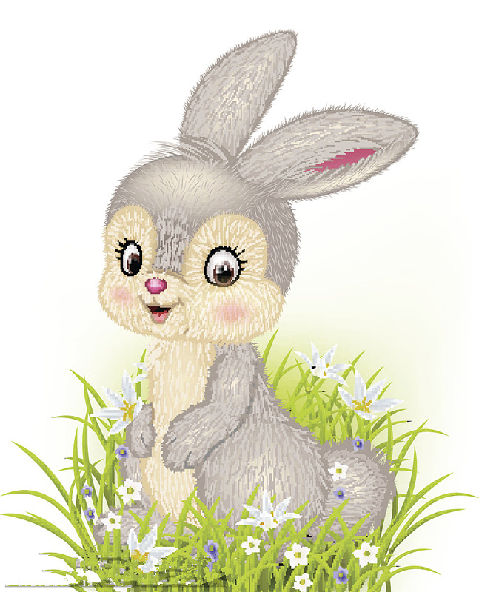
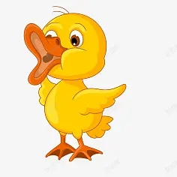
编一编
我教 小兔| |
小兔 | |
我教 小鸭| |
小鸭 | |
| | |

Slide 29
小朋友们，再见！

